Slide 1
Выбираем разработчика сайта
Забаров Рим, директор
Интернет-компания «Симай», г.Уфа

Slide 2
Риски
Сложности постановки задач
ТЗ одно, а результаты разные. Разработка хорошего ТЗ или прототипа сайта может быть дороже стоимости проекта.
Сложности приемки и оценки качества проекта
Экспертная оценка - дорого. Самостоятельно – ненадежно. Недостаточно опыта и знаний для оценки качества проекта.
Неочевидные критерии оценки
Мало объективных критериев оценки интерфейса сайта или высокая стоимость методики.

Slide 3
Риски
Зависимость от исполнителя и его технологий
" Нам сделали сайт на системе ХХХ. Почему за него никто не берется?"
Потребность в постпроектном обслуживании
"Наш разработчик улетел в Америку! Что нам делать?!»
Стоимость владения > стоимости разработки
Экономим мало и один раз, теряем много и постоянно.

Slide 4
Как мы обычно выбираем:
Наименование | БыстроСайт | ПростоСайт | СуперСайт | МегаСайт
Цена, руб. | 15 000 руб. | 25 000 руб. | 80 000 руб. | 160 000 руб.
Сроки | 5-7 дней | 20-30 дней | 30-40 дней | 60-70 дней
Качество | Низкое | Среднее | Среднее | Высокое
Портфолио | Не нравится | Среднее | Есть хорошие работы | Все работы отличные
Клиенты | Нет крупных клиентов | «Стрела» | «ЧКЗ», «Савис» | «Бета-Банк»
Итог | Не подходит | Подходит | Подходит | Не подходит

Slide 5
Типичные ошибки выбора
Затраты на выбор > стоимости разработки
Выбираем так усердно, тщательно, упорно, долго, осторожно, требовательно, …
разработчика на проект стоимостью 15 000 руб.,
а вдруг что упустим?!
Ваше время стоит денег! Берегите его!

Slide 6
Типичные ошибки выбора
Оценка стоимости проекта без учета самого проекта
"Нам предложили то же самое, только в пять раз дешевле."
Оценка функциональных возможностей, технологии, себестоимость и сам продукт остаются за кадром

Slide 7
Типичные ошибки выбора
Некорректные цели проекта
Высокие требования, низкий бюджет, изначально нереалистичные требования.
"Сделайте как у Apple.com, но за 30 000 руб."
Хотим эксклюзивно, качественно, много, быстро и дешево

Slide 8
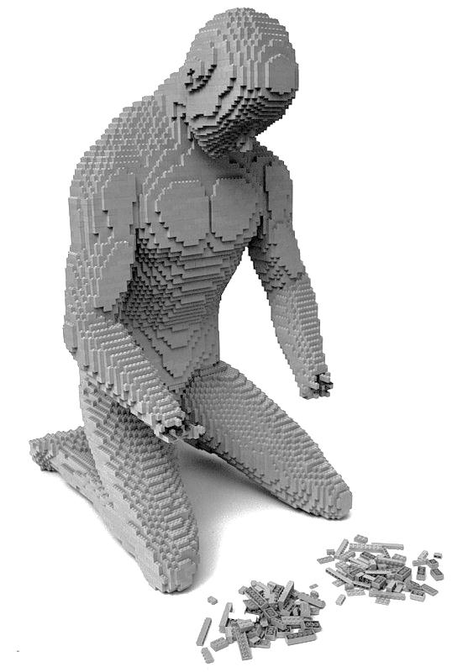
Типичные ошибки выбора
Оцениваем продукт, а не компанию
Сравниваем предложение между собой, забывая оценить самих разработчиков
Ключевые сотрудники
Компетенции, квалификация сотрудников
Организация ключевых бизнес-процессов
…

Slide 9
Типичные ошибки выбора
Нежелание принимать участие в проекте
"Мы платим – Вы работаете. И не отвлекайте нас по пустякам!"

Slide 10
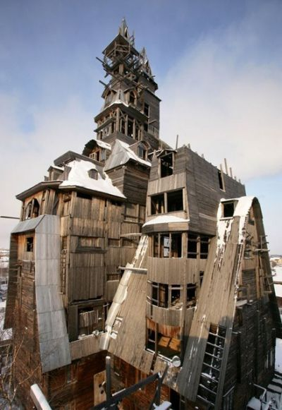
Типичные ошибки выбора
Разработчик на час: сделали и разбежались
Ориентация на разовый характер сотрудничества.
Сегодня сделаем сайт, а завтра придумаем что с ним делать.
Безжалостный торг. Взаимный цинизм. Проект наспех. Поругались. Разбежались.
Еще один памятник готов!

Slide 11
Типичные ошибки выбора
Недоверие. Субъективный подход к оценке качества дизайна
"Нам ничего не нравится, переделывайте или верните наши деньги."
"Нам безразличны Ваши доводы. Какая еще такая конверсия, какое юзабилити?! Дизайн утверждает наш директор! Ему не нравится!"

Slide 12
Типичные ошибки выбора
Неготовность инвестировать в поддержку, развитие и продвижение сайта
"Мы сделали сайт! И забыли про него…
Даже не заполнили."
"Нет времени… а платить жалко."
"И почему его до сих пор нет в Яндексе?!
Эх разработчик, обманул!"

Slide 13
Критерии оценки
Стоимость.
Сроки
Качество продукта
Квалификация разработчика
Репутация разработчика
Опыт и портфолио
Обслуживание
Перспектива отношений
Комплексность услуг

Slide 14
Стоимость
Ценовой сегмент
Тип продукта – типовое решение или индивидуальная разработка
Условия оплаты
Стоимость CMS
Совокупная стоимость владения
Бесплатные работы
Скидки
Фиксированная стоимость
Часовые ставки
Стоимость доработок

Slide 15
Стоимость
Уникальная разработка или типовой проект?
Типовой проект – создан на основе коробочного решения.
Индивидуальный проект – создается исходя из задач Заказчика.

Slide 16
Типовой проект
Создан на основе коробочного решения.
Сокращенный процесс разработки. Локализованный дизайн.
Низкий бюджет. Низкие риски.
Решение основных задач.
Конверсия зависит от того насколько подходит решение под потребности заказчика.
Для кого? Для компаний со стандартизированными бизнес-процессами: интернет-магазины, службы доставки, и т.д.

Slide 17
Индивидуальный проект
Индивидуальный проект – создается исходя из задач Заказчика.
Полный процесс разработки.
Высокий бюджет. Высокие риски.
Решение уникальных задач.
Конверсия зависит от грамотности реализации проекта.

Slide 18
Стоимость
Типовой проект
Индивидуальный
проект
100 000 руб.
Определитесь с приоритетами:
Ограниченный бюджет – типовой проект
Индивидуальный проект – высокий бюджет
Индивидуальный проект с низким бюджетом – большой риск

Slide 19
ПАМЯТКА ЗАКАЗЧИКУ

Slide 20
Качество продукта
Качество проекта. Способы проверки
Дизайн
Согласование требований
Как тестировать
Требования к CMS

Slide 21
Квалификация разработчика
Специализация
Опыт работы с CMS
Публикации, выступления
Компетенции ключевых специалистов
Опыт в смежных областях: опыт работы с 1С
Качество услуг хостинга

Slide 22
Опыт и портфолио
Крупные клиенты
Сколько проектов
Отраслевые клиенты
Технологические наработки
Год основания / динамика развития

Slide 23
Сертификаты
Лицензии на некоторые виды деятельности
Компетенции и сертификаты 1С-Битрикс
Сертификаты специалистов
Дипломы, награды
Сертификация Яндекса, GoogleAdWords

Slide 24
Обслуживание
Стандарты управления проектами
Стандарты обслуживания
Предоставляемая отчетность
Качество документации
Есть ли персональный менеджер проекта
Надо ли выезжать
Возможность взаимодействовать напрямую с ключевыми специалистами

Slide 25
Перспектива отношений
Заинтересованность в дальнейшем развитии проекта
Идеи по развитию проекта
Гарантийное обслуживание проекта
Техническая поддержка, платная/бесплатная
Условия доработок
Длительность отношений
Обучение (условия)

Slide 26
Комплексность услуг
Комплексные услуги в области интернет-маркетинга – SEO, интернет-реклама
Стоимость услуг
Квалификация специалистов

Slide 27
Сайт – часть интернет-маркетинга
Улучшение интерфейса
Интернет-реклама и продвижение
Аналитика, статистика
Администрирование
Контент
Сайт

Slide 28
Спасибо за внимание!

